Slide 1

質問
新規開拓を行う上で最も困難なハードルは？
それをクリアするための方策は？

Slide 2



FACE1 セールスステップ
売るものを決める → 対象が決まる → 科学的ステップを構築する
やみくもに飛び込み営業を行う
取れるまでがんばる！
なぜ契約できないかわからない！
疲弊し嫌になってくる
ｸﾛｰｼﾞﾝｸﾞ
論理的にセールスプロセスを設計することが重要
ﾌﾟﾚｾﾞﾝﾃｰｼｮﾝ
よりイメージしやすいツールの開発を行う
ゲートキーパー対策
Topアポ
顧客にニーズ把握のためのヒアリングを徹底的に行う
ｵﾘｴﾝﾃｰｼｮﾝ
ﾌｧｲﾝﾃﾞｨﾝｸﾞ
誰に会うべきか、そのための効率の良いツールや手段を開発する
ﾘｽﾃｨﾝｸﾞ
誰がお客様なのか最も効率よく買ってもらえる人を徹底的に探す

Slide 3

FACE2 新規開拓における重要事項
スペシャリスト 専門性
ﾊﾟｰｿﾅﾗｲｽﾞ
ﾚｼﾞｽﾄﾚｰｼｮﾝ
資料請求
口コミ投稿
さまざまな媒体を通して情報を提供し、消費者から事前に会員登録を促進させること。
http://www.johomarket.com/
プロフィールシート
会報誌
ブログ
LPO
これからの関係性は会社とではなくあくまで営業マン個人への信頼性が鍵になる。
よりニーズが分散化していく中で他社よりもある特定ジャンルに置いて専門性がある、情報量が多いことが関係性を深める。

Slide 4
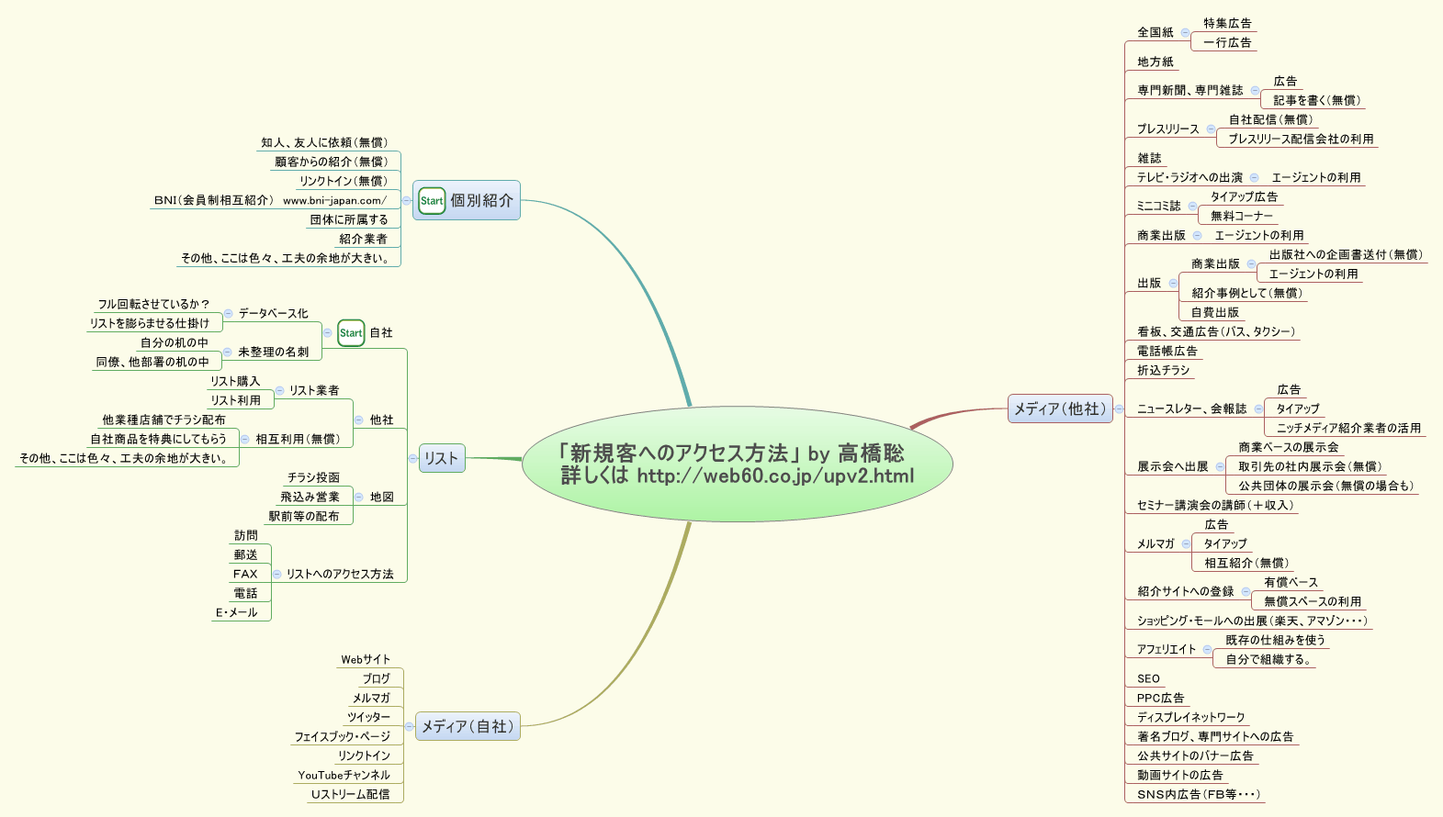
FACE3 新規客アクセス方法

Slide 5
FACE4 パーミッションマーケティング
あなたは何を身に付ければお客さんは興味を持ってくれるのか？

Slide 6
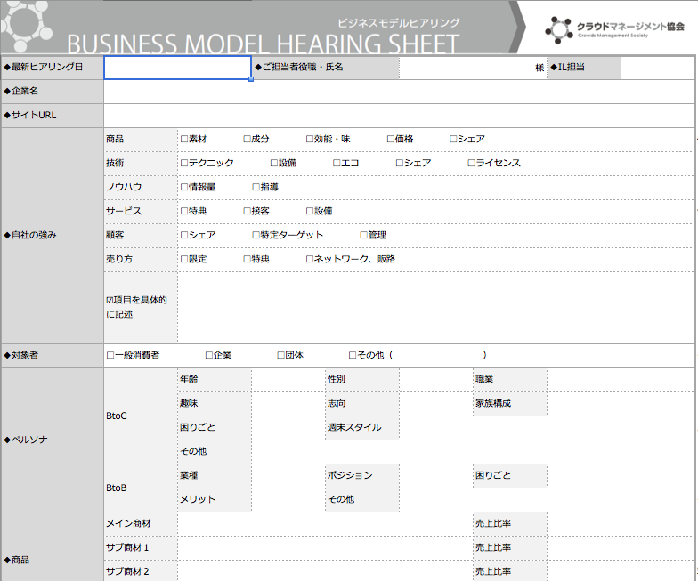
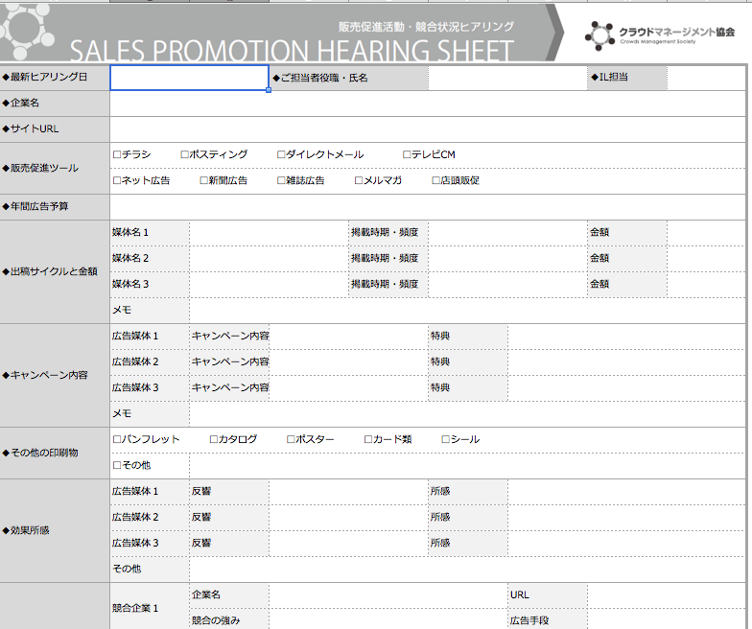
FACE5 ヒアリングの重要性

